Slide 1
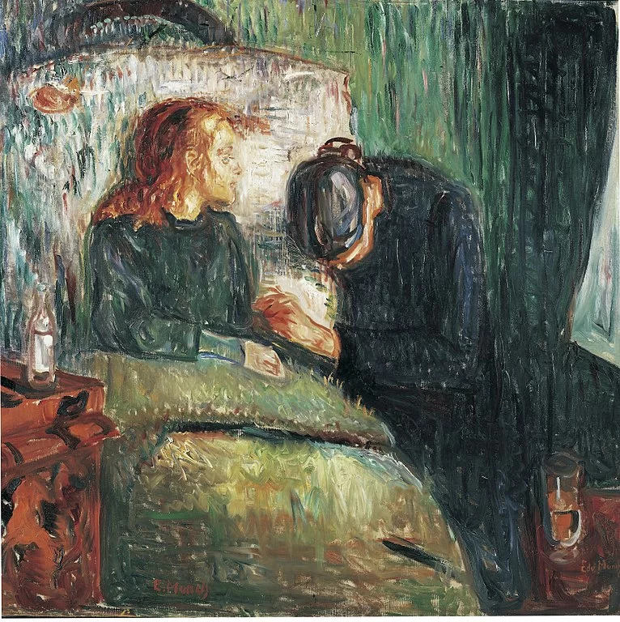



Η Ελληνική Πνευμονολογική Εταιρία και η Πνευμονολογική Κλινική του Πανεπιστημίου Θεσσαλίας με αφορμή την παγκόσμια ημέρα φυματίωσης διοργανώνουν:
ΗΜΕΡΙΔΑ ΓΙΑ ΤΗΝ ΦΥΜΑΤΙΩΣΗ
Σάββατο 18 Μαρτίου 2023
Λάρισα - Μύλος του Παππά
Θέατρο <<Κώστας Τσιάνος >>
10:30 -12:00 : ΕΠΙΣΤΗΜΟΝΙΚΟ ΜΕΡΟΣ – ΟΜΙΛΙΕΣ
    Ομιλητές:
    Χαράλαμπος Μόσχος, Διευθυντής ΕΣΥ: Συνήθη διαγνωστικά και θεραπευτικά λάθη στη φυματίωση.
    Ειρήνη Γερογιάννη, Διευθύντρια ΕΣΥ : Λανθάνουσα φυματίωση
    Κατερίνα Μανίκα, Αναπληρώτρια Καθηγήτρια ΑΠΘ: Η φυματίωση στην εποχή της πανδημίας.
  Συντονίζουν:
  Στυλιανός Λουκίδης, Καθηγητής ΕΚΠΑ, Πρόεδρος ΕΠΕ
  Κωνσταντίνος Γουργουλιάνης, Καθηγητής ΠΘ
Σχολιάζει : Απόστολος Παπαβασιλείου, Αντιφυματικό Τμήμα – Μονάδα Ανθεκτικής Φυματίωσης, Γ.Ν.Ν.Θ.Α. <<Η Σωτηρία>>.
12:00 : ΘΕΑΤΡΙΚΟ ΑΝΑΛΟΓΙΟ
Θεατρική αφήγηση κειμένων για τη Φυματίωση στην Ελλάδα από τους ηθοποιούς του Θεσσαλικού Θεάτρου
Διαβάζουν οι ηθοποιοί :Θανάσης Ζέρβας , Μαρσέλα Λένα , Κυριακή Σπανού
Μουσική Επιμέλεια : Κυριακή Σπανού
Τραγούδι : Αλέξανδρος Τσιώνας
Ήχος -Φως : Νίκος Γεωργάκης - Γιώργος Γκόλαντας
Συμμετέχουν: Ειρήνη Γερογιάννη, Κωνσταντίνος Ι. Γουργουλιάνης,
Αθανάσιος Κυρίτσης, Γαρυφαλλιά – Ειρήνη Περλεπέ.
Ευχαριστούμε θερμά το ΘΕΣΣΑΛΙΚΟ ΘΕΑΤΡΟ για τη φιλοξενία και τη συνεργασία

